Slide 1

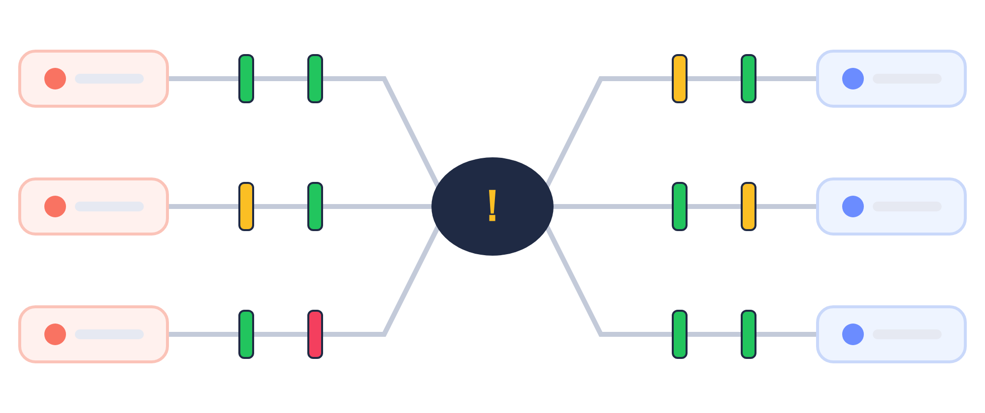
SpaceRisk
Todos los riesgos a la vista, del equipo al consejo de administración.
Gestión de riesgos ISO 31000 sencilla, con bowties, barreras y un ritmo mensual.

Slide 2
Los registros de riesgos mueren en hojas de cálculo
Se actualizan una vez al año y nadie los lee
Los controles se enumeran, pero nunca se prueban
La dirección ve cifras, no barreras
Proyectos y equipos llevan listas por separado

Slide 3
SpaceRisk en una frase
Los equipos mantienen vivos sus riesgos y barreras cada mes, y la dirección ve el panorama completo en bowties, mapas de calor y dinero.

Slide 4
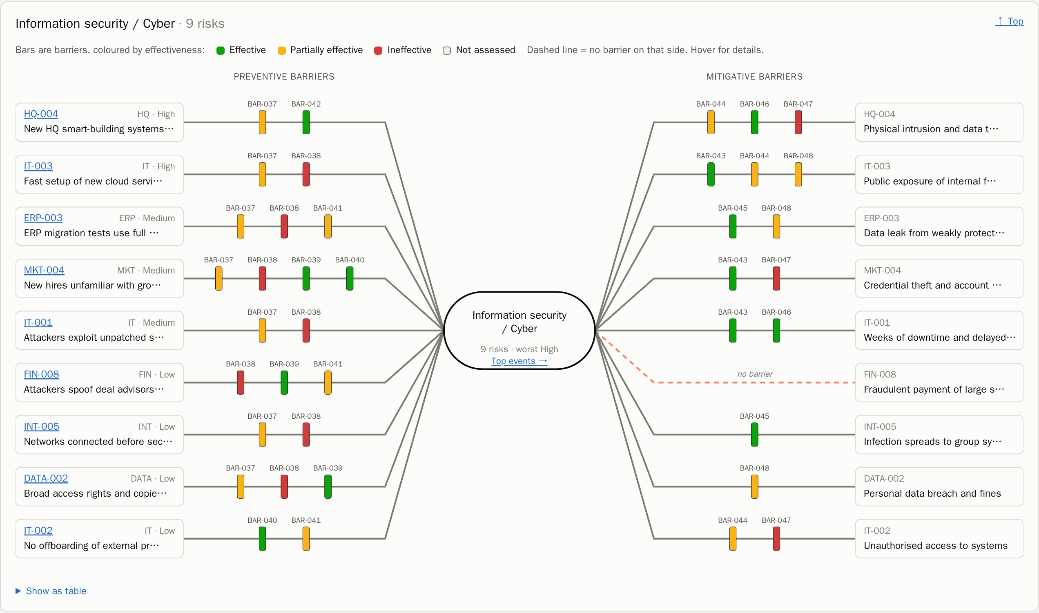
El bowtie: un riesgo en una página
Amenazas → barreras preventivas → evento principal → barreras mitigadoras → consecuencias
Barreras coloreadas según su eficacia
Brechas indicadas con líneas rojas discontinuas

Slide 5
Del equipo al CEO
Miembro del equipo
Responsable del equipo
CEO / CISO
Registra nuevos riesgos y revisa los existentes.
Comprueba las barreras del equipo y certifica el informe mensual.
Recibe el resumen ejecutivo, el mapa de calor y la vista financiera, en PDF o PowerPoint.
Los responsables de cada barrera confirman cada mes que sus controles siguen funcionando, o los señalan antes de que fallen.

Slide 6
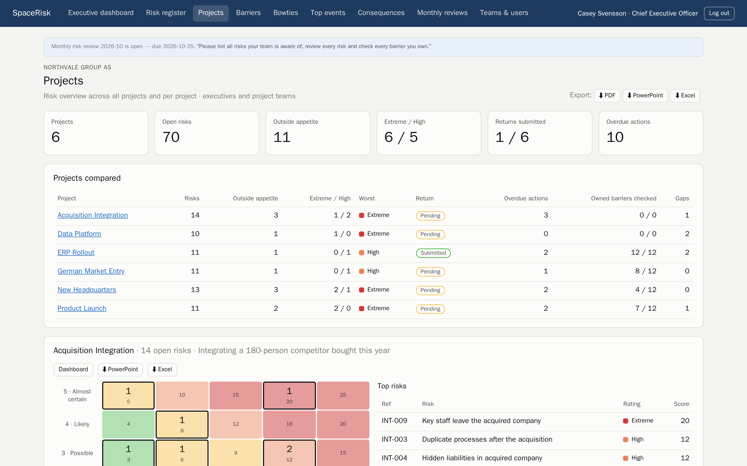
Del equipo de proyecto al director de proyecto
• Cada proyecto es un equipo con sus propios riesgos
• Los directores de proyecto envían el informe mensual
• Todos los proyectos lado a lado, exportables

Slide 7
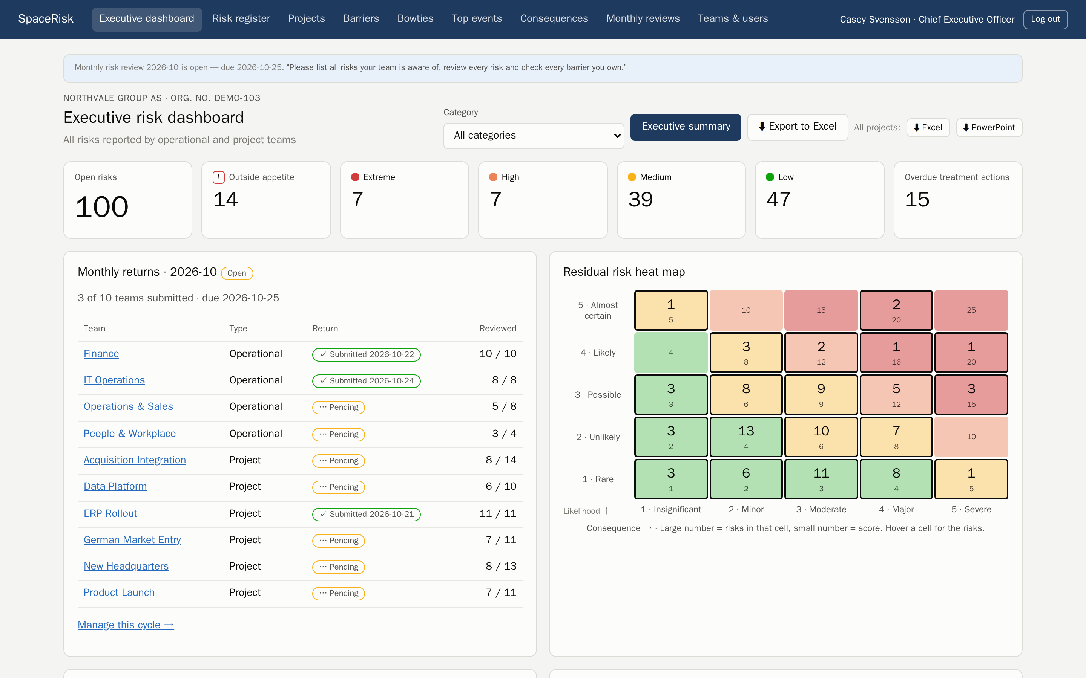
Un ritmo mensual que se mantiene
• Cada riesgo revisado, cada barrera propia comprobada
• Los informes solo pueden enviarse cuando el trabajo está hecho
• Las tendencias muestran si el riesgo sube o baja

Slide 8
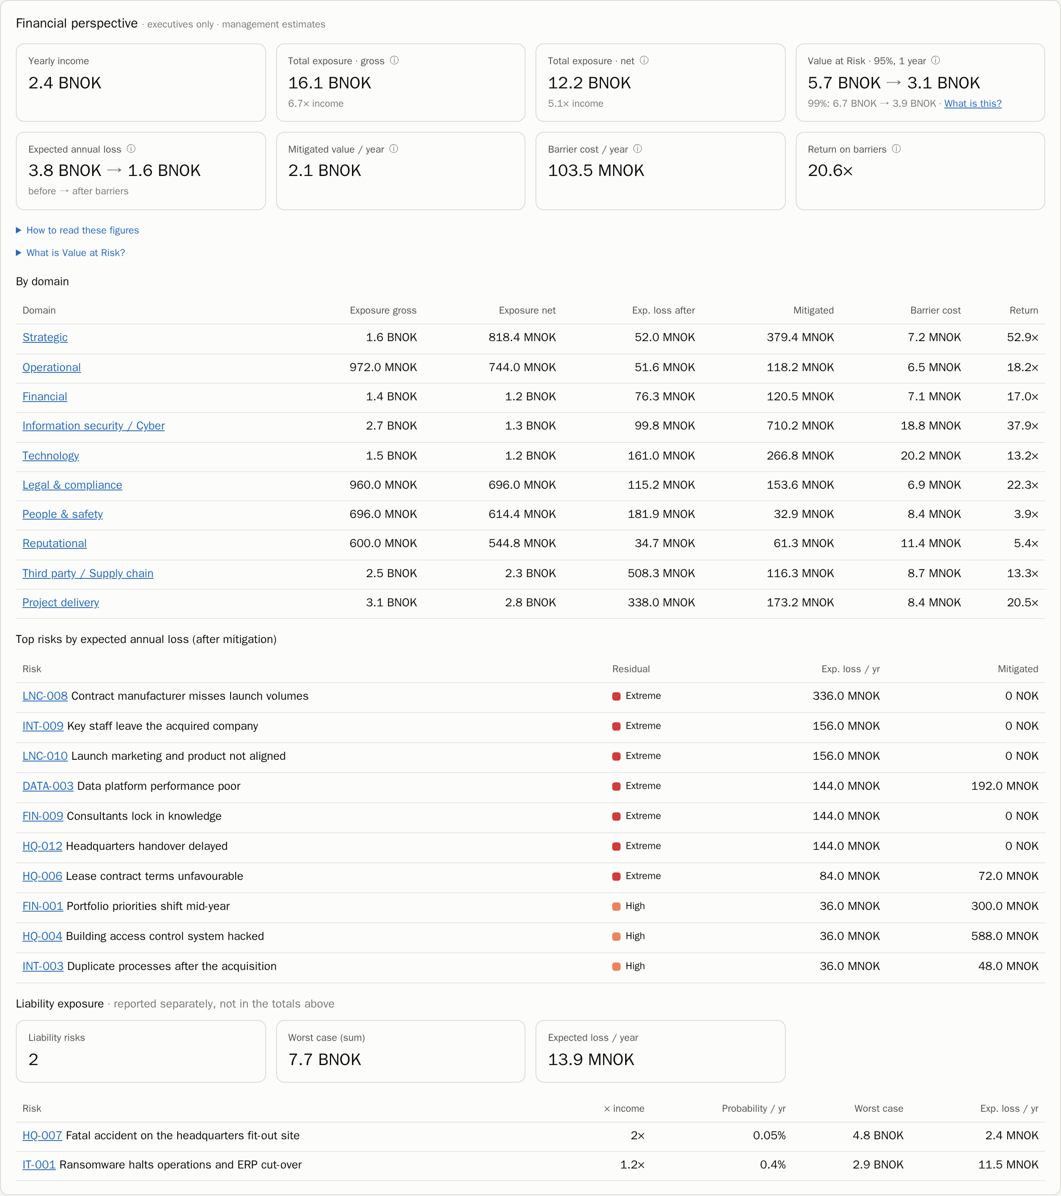
El riesgo en dinero
• Exposición total, Valor en Riesgo (VaR) y pérdida anual esperada
• Antes y después de las barreras
• Retorno de cada corona invertida en controles

Slide 9
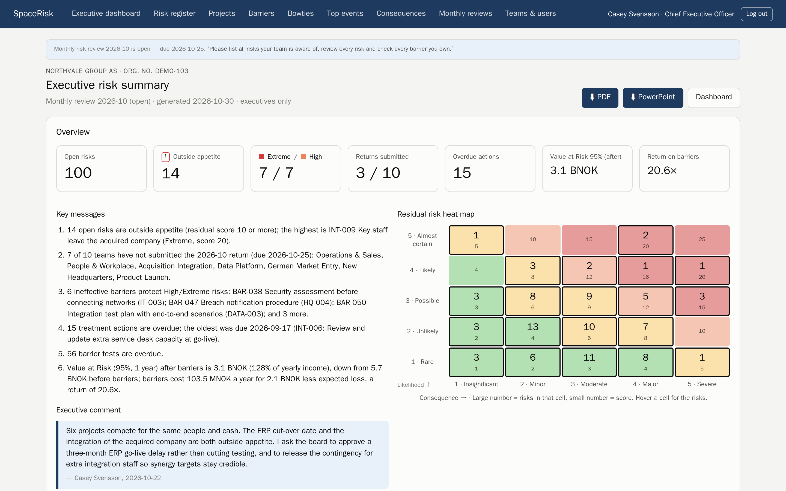
Listo para el consejo
• Resumen ejecutivo con mensajes clave y su comentario
• PDF, PowerPoint y Excel para cada página, equipo y proyecto

Slide 10
Pensado para su sector
93 empresas de ejemplo realistas
Desde hospitales y aerolíneas hasta plataformas petrolíferas y hedge funds
Cargue una con un clic en una instalación nueva

Slide 11
Empezar
Autoalojado en Cloudron
Sus datos se quedan con usted
Cargue un caso de ejemplo e invite a sus equipos hoy mismo

